Slide 1
Vue.js 前端开发基础及项目化应用
单元十 构建工程化的Vue项目
主讲 陈向

Slide 2
目录
Vue CLI 工具
快速构建项目
项目组成要素
项目配置文件
新一代构建工具 Vite
项目10 todoMVC

Slide 3
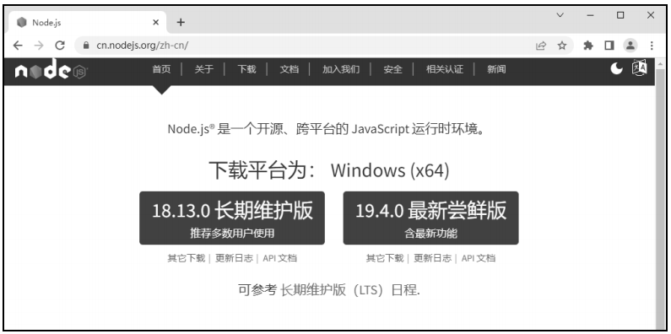
Vue CLI 工具
Vue Cli
是一个基于 Vue 进行快速开发的完整系统，能够帮助开发者快速搭建项目的交互式脚手架

Slide 4
Vue CLI 工具
Vue Cli安装
安装命令
npm install -g @vue/cli //选项-g 表示全局安装
查看安装成功与否
vue -V 或者 vue --version //选项-V 要求大写
升级命令
npm update -g @vue/cli
cnpm安装命令
npm install -g cnpm --registry=https://registry.npm.taobao.org

Slide 5
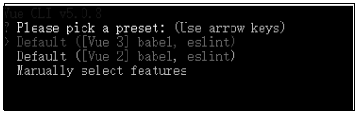
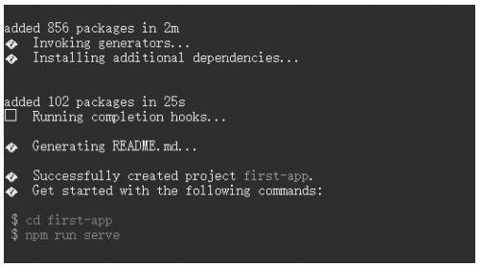
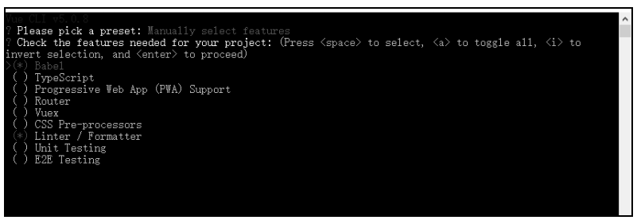
快速构建项目
创建项目
vue create first-app //创建名为first-app的项目

Slide 6
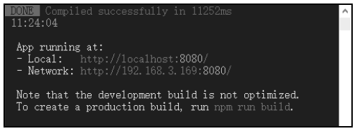
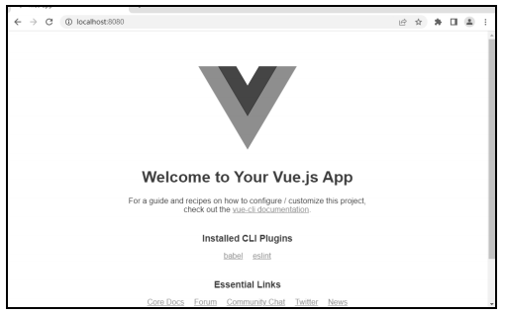
快速构建项目
项目运行
cd first-app
npm run serve
http://localhost:8080/

Slide 7
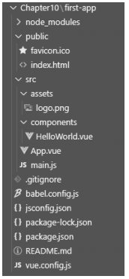
项目组成要素
项目结构
node_modules：存放项目依赖模块。其中的文件是通过 npm 命令安装后自动生成的。
public：存放公有资源文件，如图标文件、运行入口文件 index. html 等。
src：存放开发过程中所编写的代码。该目录包括子目录 assets 和components，项目的根组件 App.vue 和入口文件 main.js。
assets：存放静态文件，如页面所需的图片、样式文件等。
components：存放开发所需的各种公共组件。
App.vue：项目根组件。
main.js：项目入口文件。

Slide 8
项目组成要素
项目结构（续）
.gitignore：提交 Git 仓库时需要忽略的文件列表。创建项目时已配置好，无须修改。
babel.config.js：Babel 工具的配置文件，用于将 ES6 的代码转换为向后兼容 ES 旧版本的代码，无须修改。
jsconfig.json：指定根目录和 JavaScript 语言服务提供的功能选项
package-lock.json：项目安装依赖包时生成的文件，用于记录已安装依赖包的具体来源和版本号，并锁定各依赖包的版本号，以保证再次安装时版本的一致性
package.json：存储一个 JSON 对象数据，用来描述项目名称、版本号、模块依赖等配置信息
README.md：项目说明文档，记录项目的编译和调试方式
vue.config.js：用于保存与项目部署相关的配置，包括代理设置、打包配置等

Slide 9
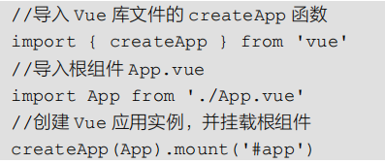
项目组成要素
项目入口文件
main.js ：是 Vue 工程项目的入口文件，其作用是创建 Vue 应用实例、挂载根组件、导入项目所需插件以及注册全局组件
解读main.js

Slide 10

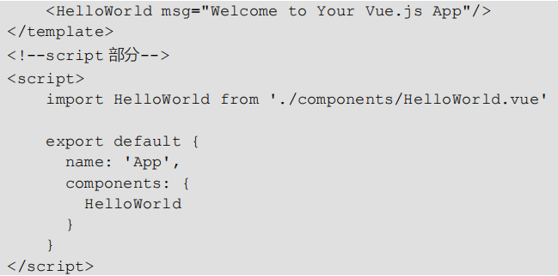
项目组成要素
单文件组件
单文件组件（Single-File Component，SFC）是一种特殊的文件格式，它将 Vue 组件的 template、script 和 style 这 3 个部分封装在一个扩展名为.vue 的单个文件中
解读单文件组件：

Slide 11

项目组成要素
示例：创建 Vue 工程项目，实现历史名城游网站首页页头组件的正常加载
示例运行结果

Slide 12
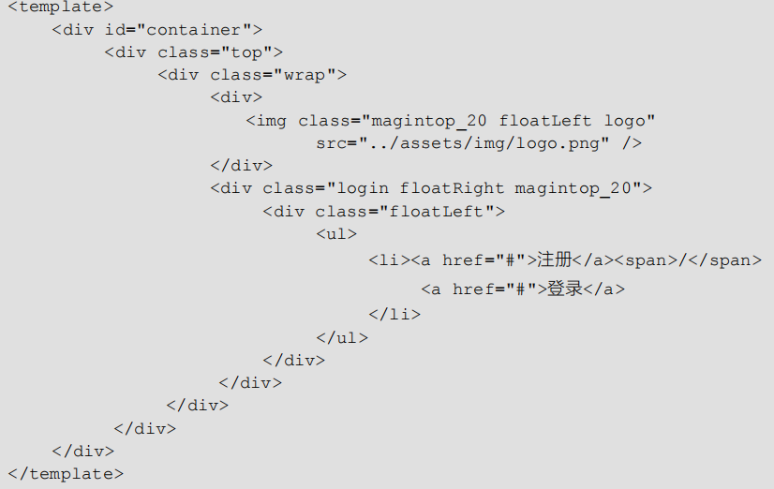
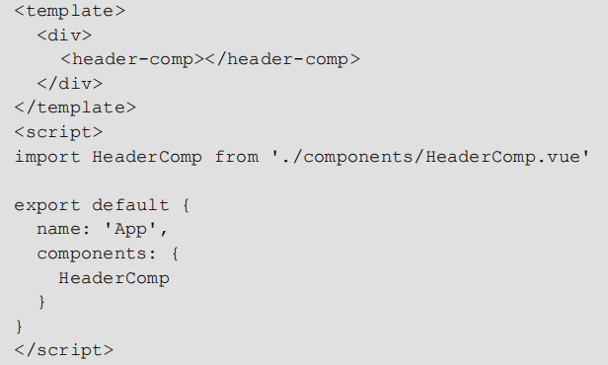
项目组成要素
HeaderComp.vue
App.vue

Slide 13
项目配置文件
package.json
作用：件用于记录项目的基本信息（比如名称、版本、许可证、启动项目的方法、声明依赖包、运行脚本等元数据）
package.json 配置项
name：项目名称
version：项目的版本号
scripts：指定脚本命令，供 npm 直接调用

Slide 14
项目配置文件
package.json 配置项（续）
dependencies：声明的是项目的生产环境中所必需的依赖包
devDependencies：声明的是开发阶段需要的依赖包
package.json 应用
记录项目配置
在复制项目时，用于自动下载依赖包并重新生成 node_modules 目录

Slide 15

项目配置文件
vue.config.js
用于保存与项目部署相关的配置，是一个可选的配置文件
文件结构
vue.config.js 配置项
publicPath：用于设置项目部署路径，默认Vue CLI 会将项目部署在域名的根路径上
outputDir：用于设置项目打包生成的文件的存储目录，它可以是绝对或相对路径，默认为空字符串

Slide 16
项目配置文件
vue.config.js 配置项（续）
devServer：用于设置本地开发或调试的相关配置
port：指定项目运行端口号，默认8080
host：本地开发服务器主机域名，默认是 localhost
https：指定是否启用 HTTPS（Hypertext Transfer Protocol Secure，超文本传输安全协议）
open：指定在执行 npm run serve 命令启动项目时是否自动打开浏览器。
proxy：配置本地开发服务器代理，以调用远程服务器接口。
hot：指定是否启用模块的热替换功能

Slide 17
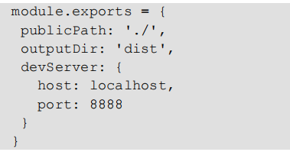
项目配置文件
vue.config.js 配置项（续）
vue.config.js 应用示例

Slide 18
新一代构建工具 Vite
Vite
是一种新型的前端构建工具，可以显著改善前端开发体验
Vite组成
开发服务器
构建指令集

Slide 19
新一代构建工具 Vite
Vite特点
快速的冷启动：Vite 通过在一开始将项目中的模块区分为依赖和源码两类，缩短了开发服务器的启动时间
即时的 HMR：Vite 提供即时、准确的更新，而无须重新加载整个页面或者删除应用程序状态
真正的按需编译：Vite 在浏览器请求源码时进行转换并按需提供源码

Slide 20
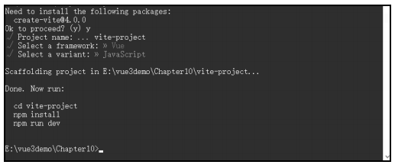
新一代构建工具 Vite
体验 Vite 工具
项目初始化
创建项目命令：npm create vite@latest

Slide 21
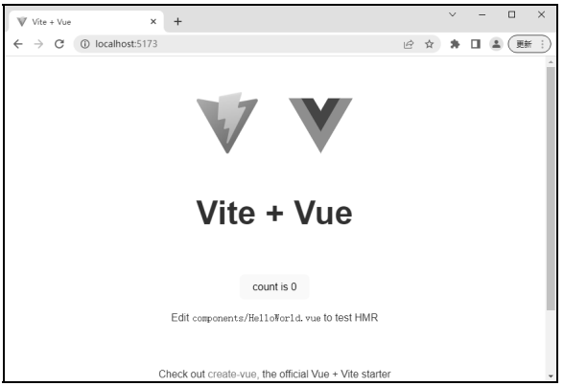
新一代构建工具 Vite
体验 Vite 工具（续）
项目运行：
cd vite-project //进入目录 vite-project
npm run install //安装项目的依赖包
npm run dev //启动开发服务器
http://localhost:5173/ //浏览器上运行

Slide 22
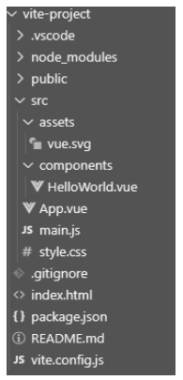
新一代构建工具 Vite
体验 Vite 工具（续）
项目目录结构

Slide 23

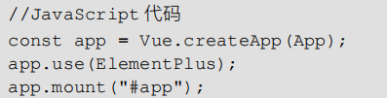
Element Plus 组件库
Element Plus
是一个基于 Vue3 的UI 组件库，用于制作页面样式、设计页面结构
使用方式：
CDN 方式

Slide 24
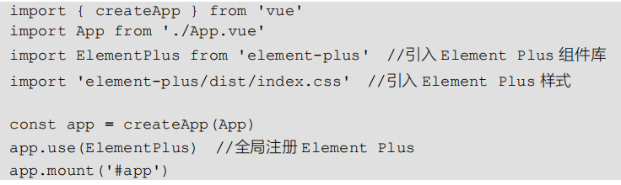
Element Plus 组件库
使用方式（续）
插件方式

Slide 25
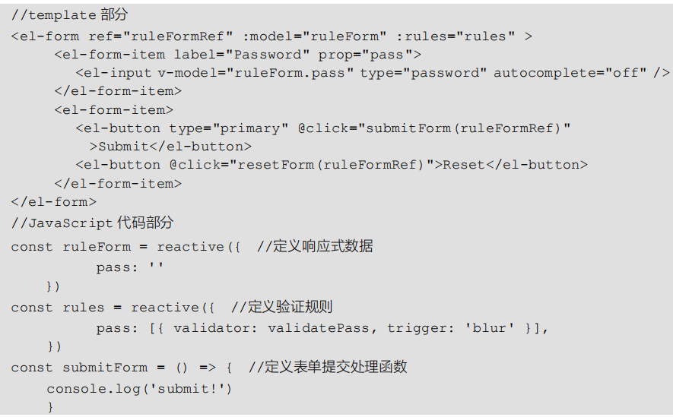
Element Plus 组件库
Element Plus组件使用示例
使用 el-form 构建一个由输入框和按钮组成的表单

Slide 26
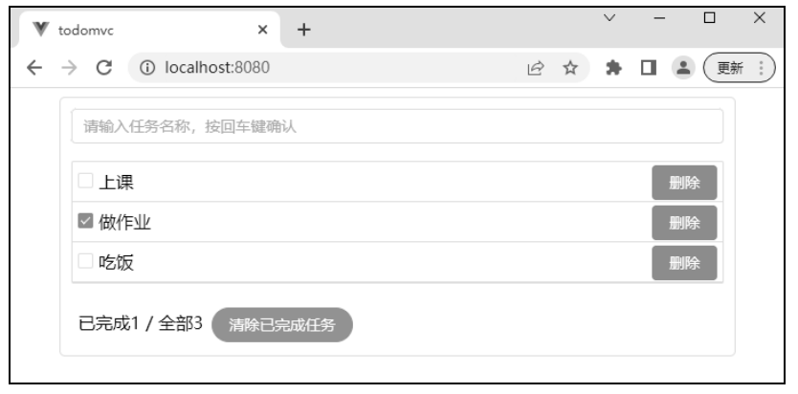
项目 10 todoMVC
需求描述
todoMVC 是一个经典案例，其功能是处理待办事项列表。它要求每在输入框中输入一个任务信息并单击回车键，将生成一个新的任务信息列表项。每个任务信息列表项由复选框、“删除”按钮组成，单击“删除”按钮可删除该任务，选中复选框表示任务为完成状态。任务信息列表下方显示已完成任务数和全部任务数，单击“清除已完成任务”按钮将清除已完成任务信息列表项

Slide 27
项目 10 todoMVC
实现思路
使用 Vue CLI 搭建 Vue 工程项目 todomvc，在项目中引入 Element Plus 组件库来构建页面
将页面布局分割成上、中、下 3 个部分，分别对应输入框、任务信息列表和任务信息列表下方内容，对应地创建 3 个组件文件：TodoHeader.vue、TodoList.vue、TodoFooter.vue。TodoHeader.vue 所定义的组件 TodoHeader 用于实现输入任务信息，TodoList.vue 所定义的组件 TodoList 用于实现任务信息列表的显示和操作，TodoFooter.vue 所定义的组件 TodoFooter用于实现任务完成情况统计，以及清除页面中已完成任务信息列表项
通过根组件 App 调用 TodoHeader、TodoList 和 TodoFooter 组件。App 接收TodoHeader 传来的任务信息，与 TodoList、TodoFooter 进行双向数据传递，实现任务信息列表的增加、删除及其他操作

Slide 28
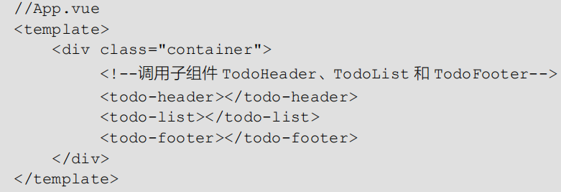
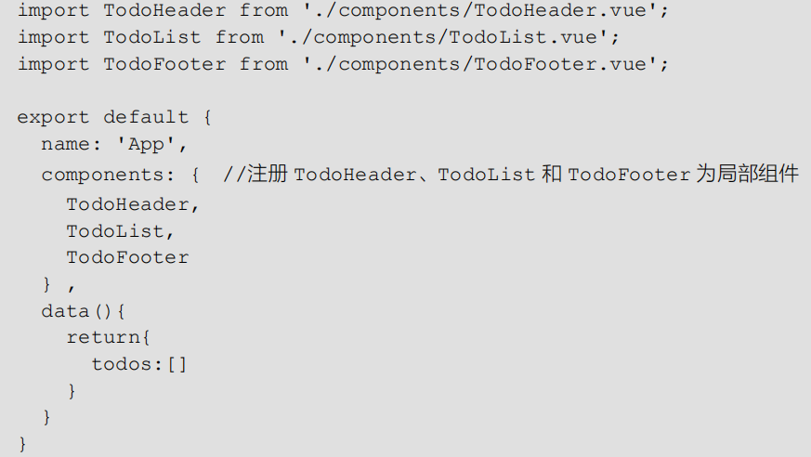
项目 10 todoMVC
任务 10-1 构建项目主页布局

Slide 29
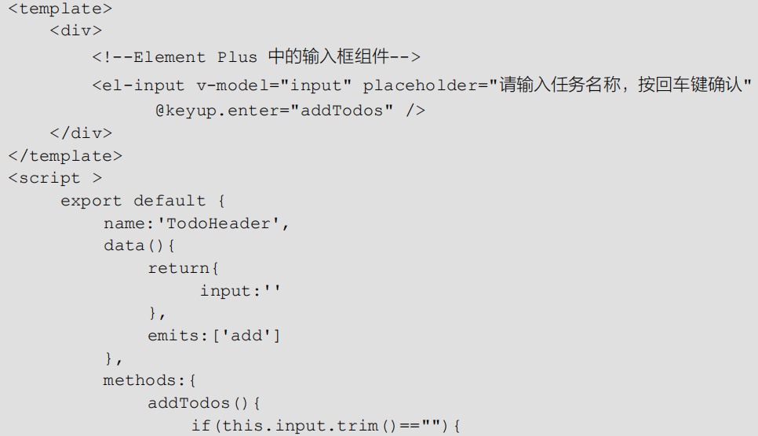
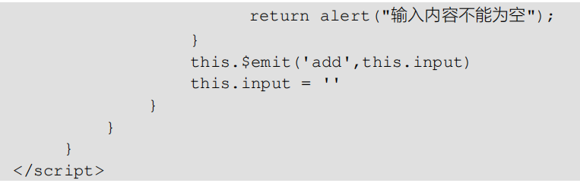
项目 10 todoMVC
任务 10-2 构建组件 TodoHeader
构建组件 TodoHeader

Slide 30
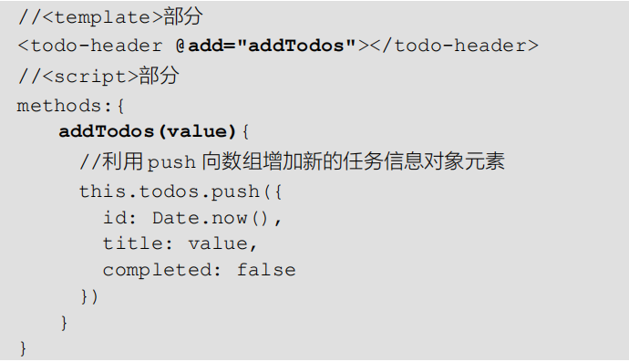
项目 10 todoMVC
任务 10-2 构建组件 TodoHeader（续）
完善 App 组件中调用 TodoHeader 的代码

Slide 31
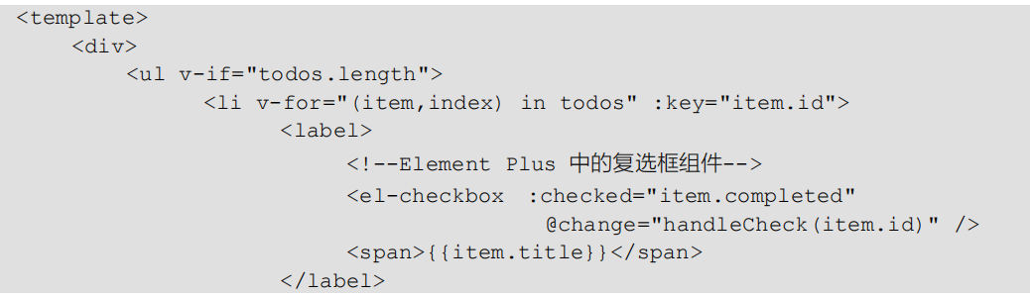
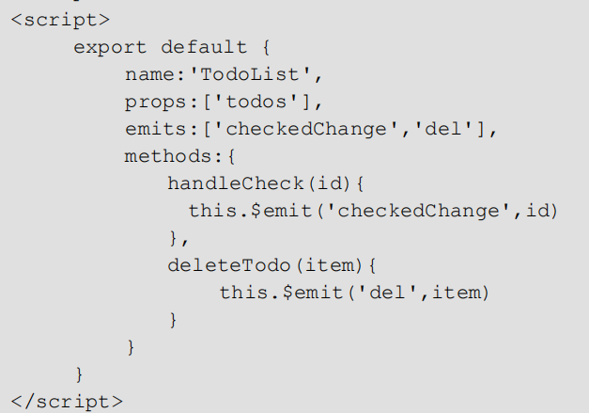
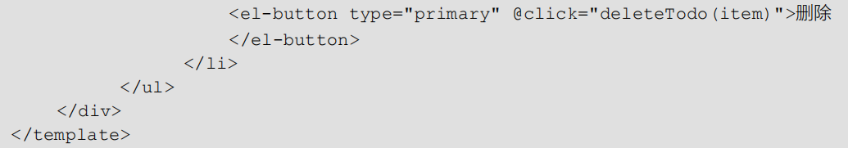
项目 10 todoMVC
任务 10-3 构建组件 TodoList
构建组件 TodoList

Slide 32
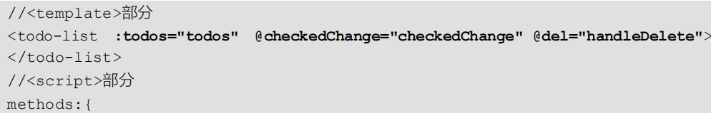
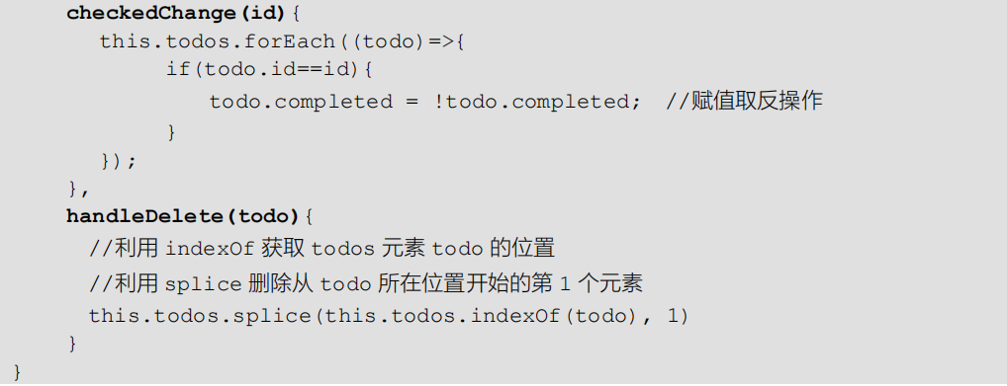
项目 10 todoMVC
任务 10-3 构建组件 TodoList(续)
完善 App 组件中调用 TodoList 的代码

Slide 33
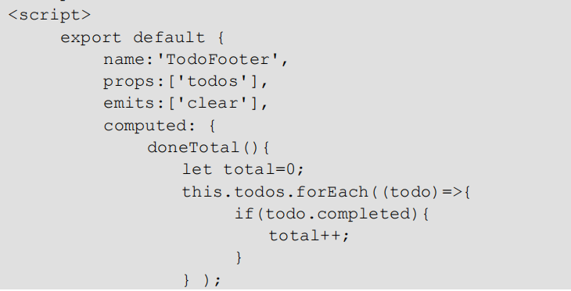
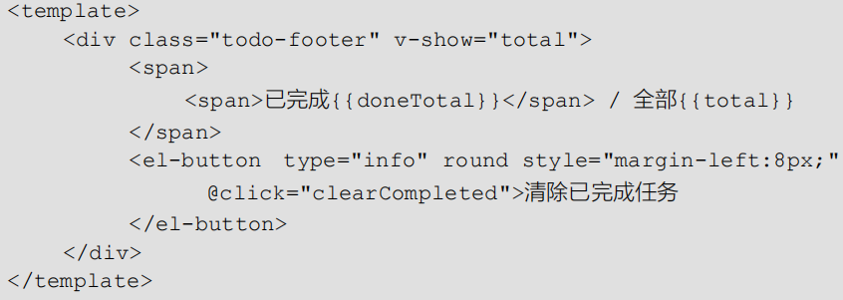
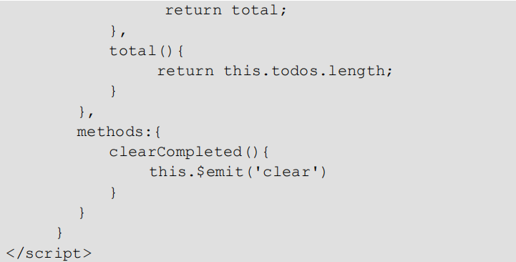
项目 10 todoMVC
任务10-4 构建组件 TodoFooter
构建组件 TodoFooter

Slide 34
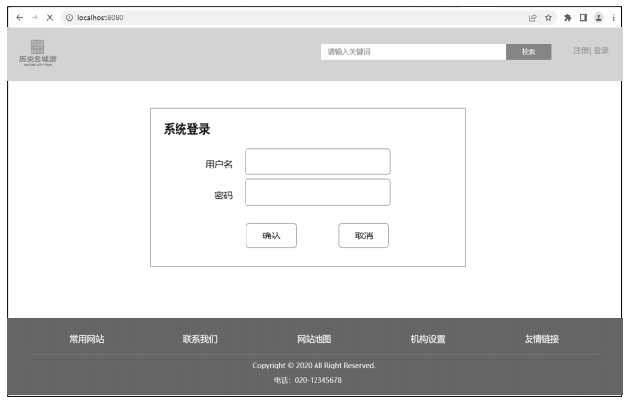
同步训练
在实际开发过程中，网站首页可拆分成页头、主体部分和页脚 3 个组件，请使用 Vue CLI 工具实现整个首页的页面效果，要求最终效果如图所示。

Slide 35
单元小结
Vue CLI 是一个基于 Vue 进行快速开发的完整系统，能够帮助开发者快速搭建项目的交互式脚手架。使用它可以轻松地创建、调用或管理项目，其流程化的工具链给开发者带来了极大的便利。使用 Vue CLI 可简化开发过程中的环境配置、依赖管理，以及项目工程的构建、打包及部署。
Vue CLI 工具所构建的 Vue 工程项目，具有逻辑清晰的项目结构。项目的整体结构包括项目的各种模块和配置文件等。项目的组成要素有项目入口文件 main.js、单文件组件，以及项目配置文件 package.json 和 vue.config.js。
单文件组件是一种特殊的文件格式，它将 Vue 组件的 template、script 和 style 这 3 个部分封装在一个扩展名为.vue 的单个文件中。

Slide 36
单元小结
Vite 是一种新型的前端构建工具，可以显著改善前端开发体验。Vite 与 Vue CLI 所创建项目目录结构是类似的，开发者可按需选择使用 Vue CLI 或 Vite 来创建项目。
Element Plus 是一个基于 Vue3 的 UI 组件库，内置了丰富的样式、布局、组件等，可以帮助开发者快速建成网站原型。

